Slide 1
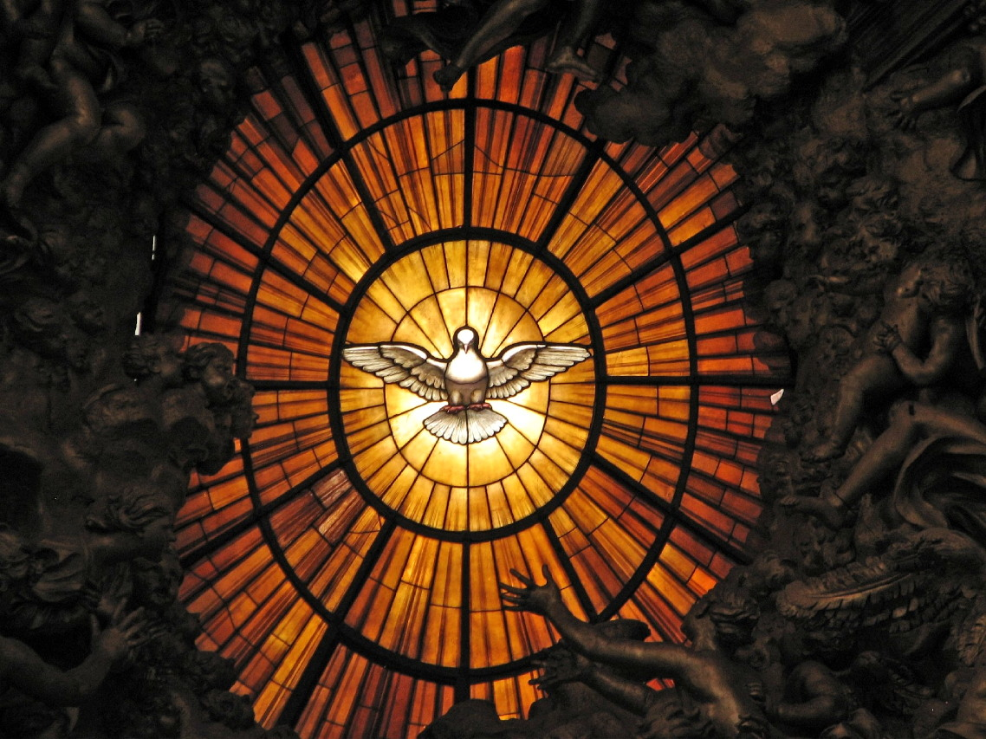
Príprava na sviatosť birmovania

Slide 2
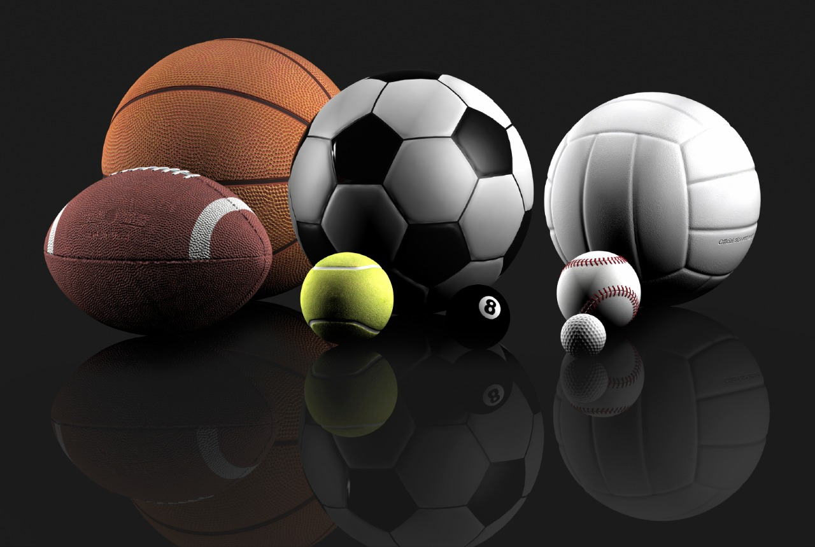
Pravidlá hry – kreditný systém

Slide 3




Čo je to kredit?
Ohodnotenie snahy a aktivity birmovanca.
A aký je konverzný kurz ?

Slide 4
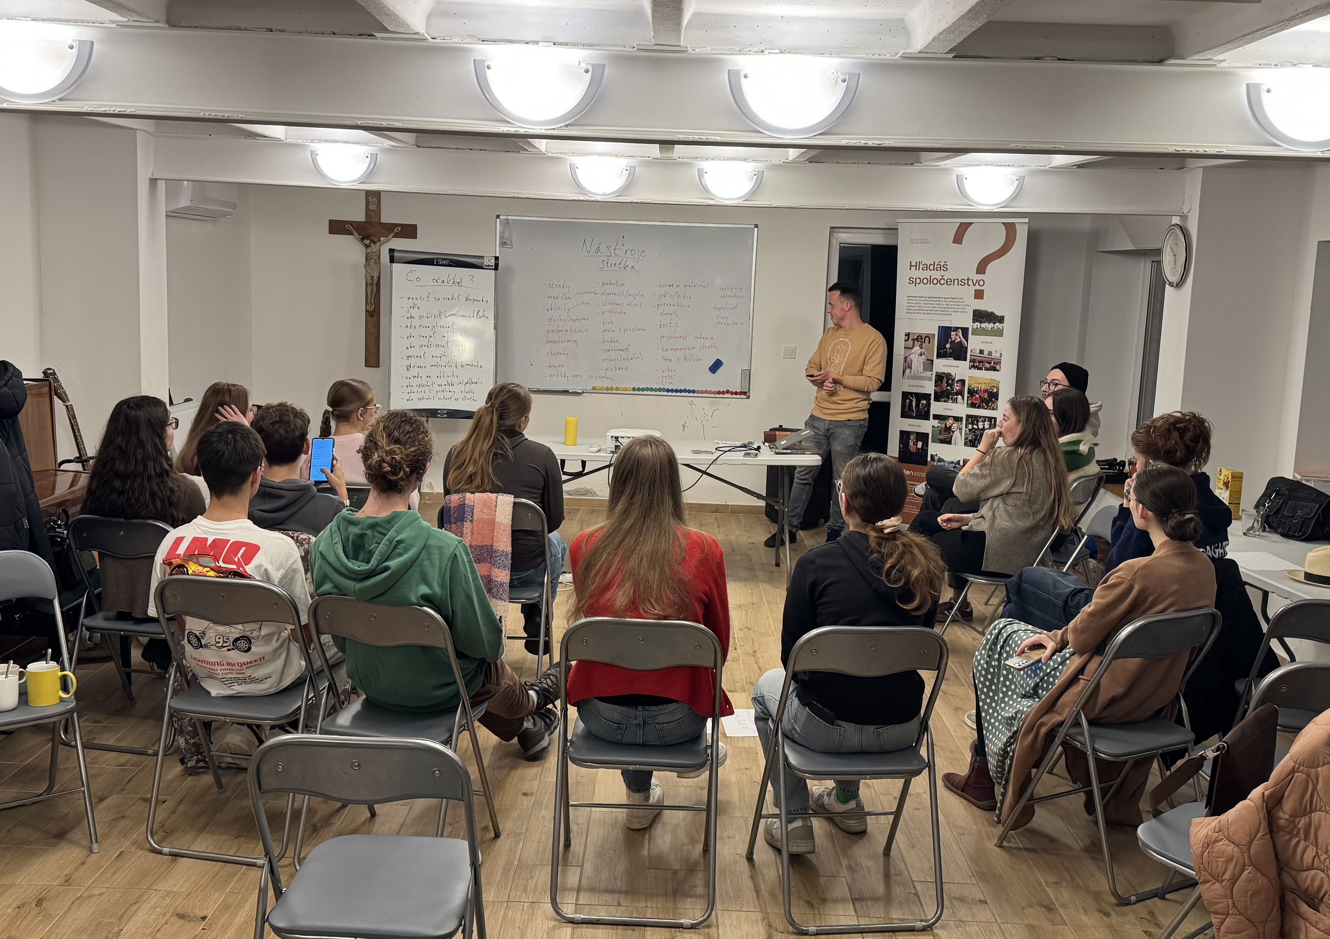
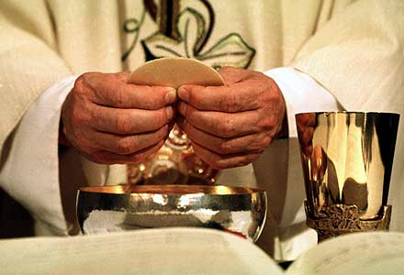
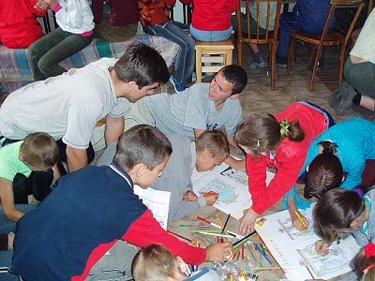
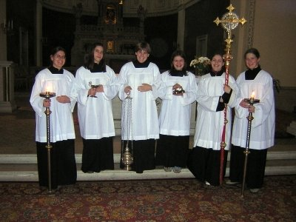
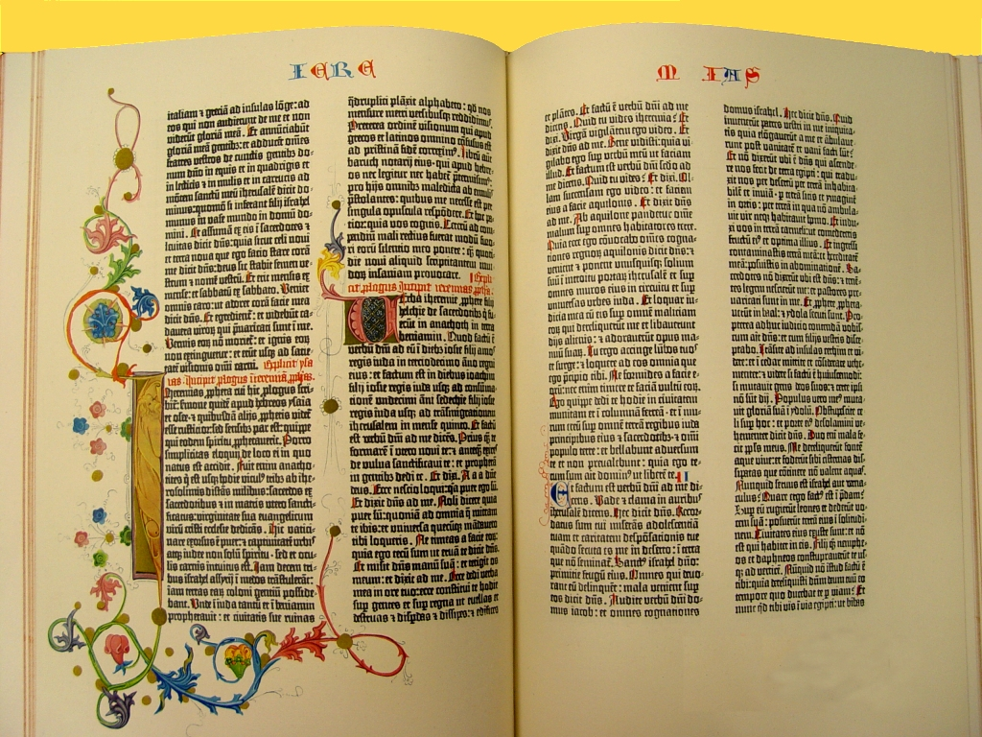
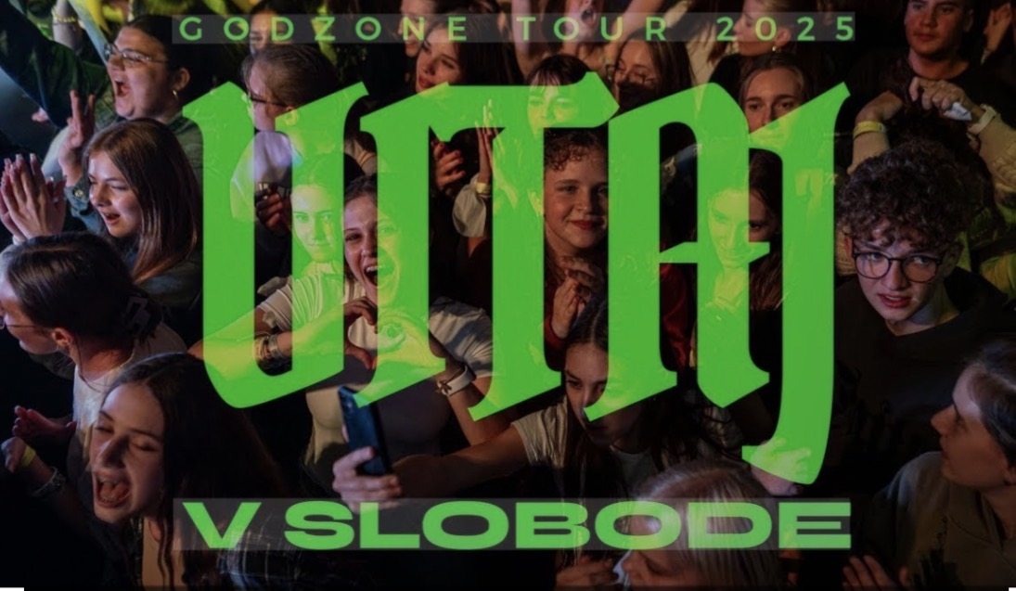
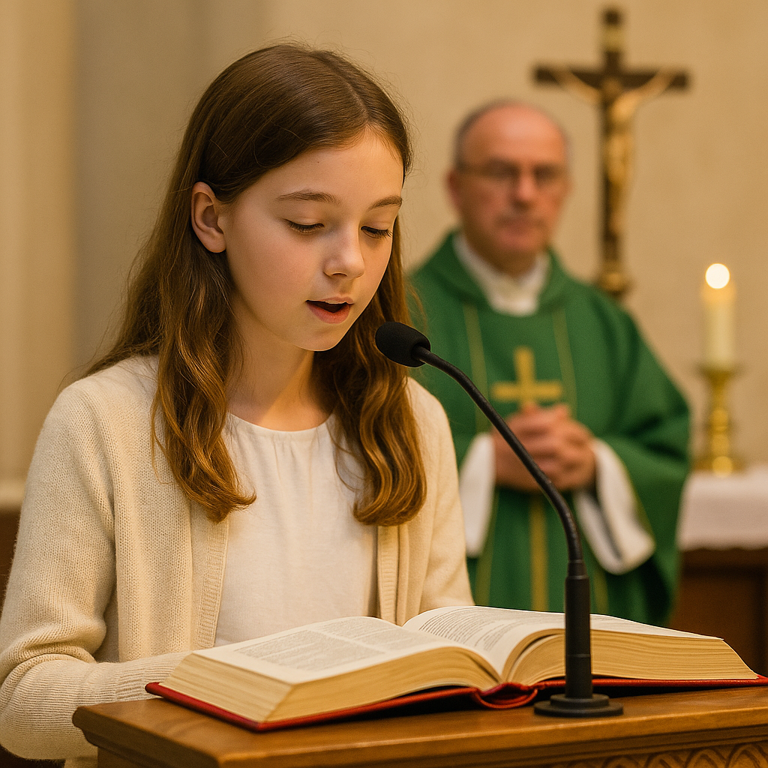
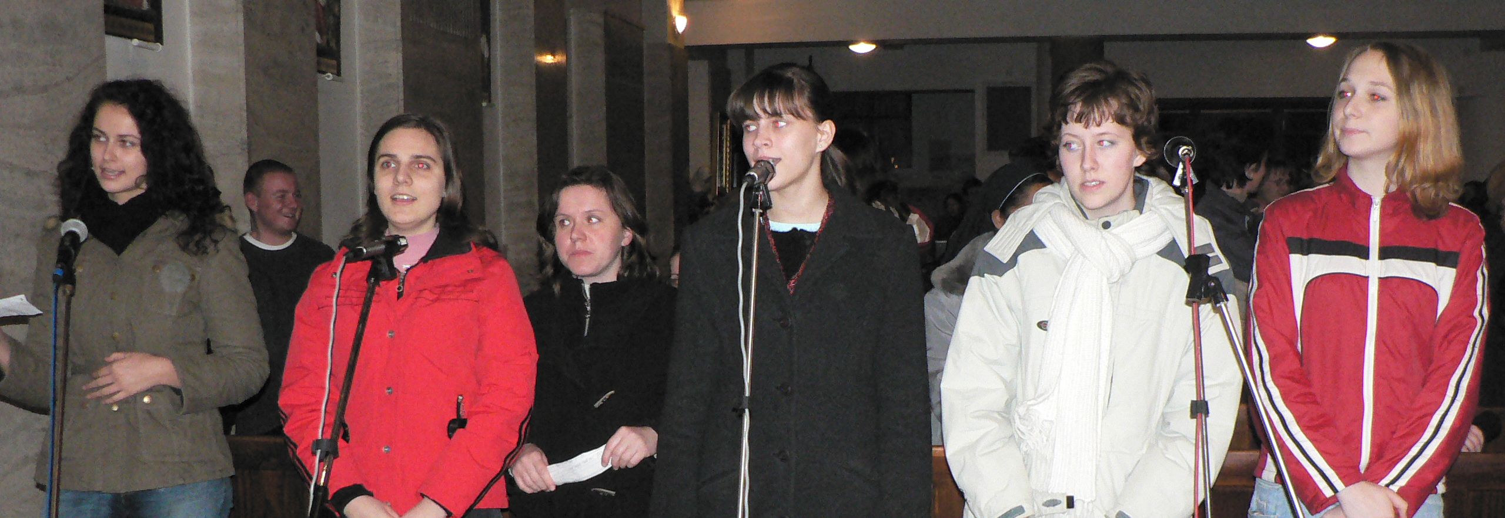
Za čo dostanem kredity ?
stretká
Duch.obnovy
Sv. omše
ev. stretnutie
vedomosti
miništrovanie
čítanie v omši
spev

Slide 5
Prečo nestačí len zopár poučiek?
Potreba vedomostí
Každý kresťan katolík by mal poznať obsah svojej viery, ktorý je zhrnutý v Katechizme Katolíckej Cirkvi. Potrebujeme vedieť, čo vlastne veríme.
Spoločenstvo a sviatosti
Viera sa žije a rozvíja v spoločenstve, bez spoločenstva sa môže stať subjektívnou a zameranou na seba. Láska sa dá žiť len s inými. Pre vitalitu duchovného života potrebujeme sviatosti, ktoré v nás prehlbujú a živia život milosti – priateľstvo s Bohom.
Služba a farské aktivity
Dospelý kresťan nie je len pasívnym divákom nejakého predstavenia ale sa zapája do rôznych foriem služby vo farnosti. Láska sa prejavuje konkrétnými skutkami a ochotou poslúžiť.
Akcie mimo farnosti
Iné spoločenstvá a akcie nás môžu vo viere posilniť a obohatiť.

Slide 6
Ako to bude fungovať ?
Každý birmovanec bude mať vlastné “konto”, na ktoré sa mu budú pripisovať kredity za jednotlivé aktivity
Po aktivite dostane od animátora/kňaza/učiteľa NBV patričné kredity.
Tomáš:
Celkový počet kreditov: 450

Slide 7
Koľko kreditov budem môcť získať ?
Sv. omša pre birmovancov 5 KREDITOV
Rorátna sv. omša 5 KREDITOV
Stretko 5 KREDITOV
Miništrovanie 2 KREDITY
Spev v spevokole 2 KREDITY
Krížová cesta v pôste 2 KREDITY
Adorácia 2 KREDITY
Ev. Stretnutie 10 KREDITOV
Vedomosti (kvíz na záver) 10 KREDITOV
Duchovná obnova 30 KREDITOV
Oáza v lete 150 KREDITOV

Slide 8
Potrebný počet kreditov
450
Značí absolvovanie minima prípravy a snahu birmovanca sa pripravovať

Slide 9
Môžem prísť o svoje kredity?
Ak budeš vyrušovat na stretku, sv. omši, obchádzať kreditový systém, vyrušovať na hodine náboženstva…
Kredity za sv. omšu dostanú len tí, ktorí sedia v prvých laviciach kostola
Ak ti budú musieť odobrať 10 kreditov, budeš automaticky nahlásený p. dekanovi..
2 až – 10 kreditov
Porušenie poriadku

Slide 10
Birmovanecké stretká
Skupina č.1
Lenka Hučeková, Dominika Zaprelová
1. Jana Hajdučíková
2. Ivana Hajdučíková
3. Lea Horňáková
4. Katarína Klačková
5. Kristína Klačková
6. Margaréta Kollárová
7. Barbora Omastová
8. Emma Dominika Szárazová
9. Lea Vagovičová
10. Michaela Zaprelová
11. Rafael Filip Száraz
12. Dominik Lipiak

Slide 11
Birmovanecké stretká
Skupina č.2
Evka Kovářová, Martin Ťapaj
1. Petra Jurišová
2. Leonard Ištván (->7)
3. Elin Udvarosová
4. Matej Varga
5. Janka Vargová
6. Emma Tóthová
7. Barbora Vizváriová (->8) / Aurélia Bunney (z 3)
8. Nikola Lenická
9. Roland Latika
10. Andrej Gáll
11. Artúr Bunney
12. Martin Lenčéš

Slide 12
Birmovanecké stretká
Skupina č.3
Adam Omasta, Tamara Šerešová
1. Nela Bihariová
2. Patrik Adamkovič
3. Alexandra Moriova (-> 8)
4. Alexander Ember
5. Lilien Sárköziová
6. Daniel Lipták
7. Alica Sýkorová
8. Aurélia Bunney (-> 2)
9. Dominik Hecs
10. Petra Juhásová
11. Leo Jaroš

Slide 13
Birmovanecké stretká
Skupina č.4
Veronika Ťapajová, Petra Kováčiková
1. Matej Daniš
2. Daniela Bobocká
3. Sebastian Farkaš
4. Ema Levková
5. Lukáš Lesňák -> 5
6. Laura Potúčková
7. Lukáš Nagy
8. Nathan Vozár
9. Nela Kotlarova
10. Oliver Tóth
11. Kristína Nagyová

Slide 14
Birmovanecké stretká
Skupina č.5
Samuel Varga
1. Alex Borza
2. Terézia Bogárová
3. Jakub Varga
4. Christina Charlotte Kurucova
5. Tibor Ferencei
6. Karolína Popelková ->7
7. Lukáš Pápay ->7
8. Tomáš Vázal
9. Matej Zemko
10. Erik Rudický
11. Matúš Peter Juhász

Slide 15
Birmovanecké stretká
Skupina č.6
Dagmar Kovářová, Michaela Gállová
1. Emma Bučeková
2. Peter Bobocký -> 7
3. Arianna Kulinová
4. Andrej Gubiš
5. Martina Ochabová
6. František Krajčík
7. Simona Šipická
8. Marián Pápay
9. Natália Patrícia Gramza
10. Ondrej Hatvani
11. Ela Krajčíková

Slide 16
Birmovanecké stretká
Skupina č.7
Ema Andrášiková, Mária Zaprelová
1. Lea Čičmišová
2. Martin Bezek
3. Lilien Kružlíková
4. Sebastian Gubov
5. Monika Obolová
6. Kristian Konstiak
7. Michaela Takacova
8. Damian Pintér
9. Tereza Obolová
10. Juraj Szabó
11. Ela Tóthová

Slide 17
Birmovanecké stretká
Skupina č.8
Lucia Lenčéšová, (Martin Ťapaj)
1. Matúš Babinec ->7
2. Kristína Danišová ->4
3. Jozef Hamar
4. Patrícia Kraslanová
5. Matúš Káčer (7)
6. Tamara Obolová ->2
7. Tomáš Slatina
8. Viktória Takacsová (7)
9. Sebastián Zdenko Paulo
10. Adam Ürge-> 4
11. Vivien Paulová

Slide 18
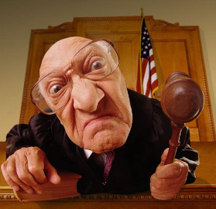
Niekoľko poznámok:
Kredity za aktivitu môžu nahradiť kredity
za vedomosti (kvíz).
♦ Birmovanci s najvyšším počtom kreditov sa prednostne zapoja do slávenia sviatosti birmovania a budú môcť byť animátormi.
O tom, či pôjdete na birmovku si budete rozhodovať prakticky sami.
Dodržanie minimálneho počtu kreditov je potrebné kvôli spravodlivosti voči ostatným.

Slide 19
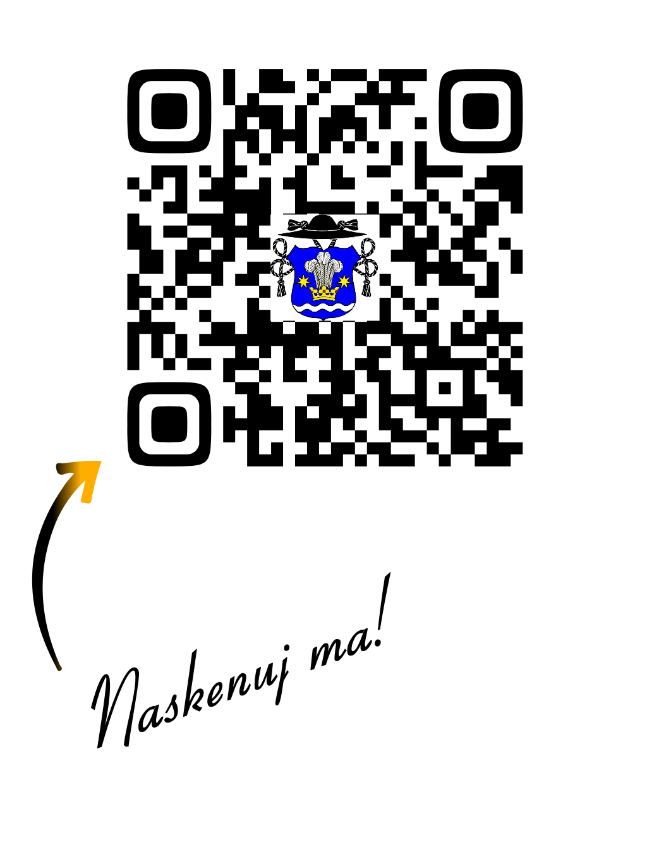
Nezabudni si zobrať!
Kredity za dnešnú sv. omšu
Pokyny k príprave birmovancov
Najbižšia birmovanecká sv. omša s katechézou
5.12.2025 o 18:00 hod.

